Slide 1
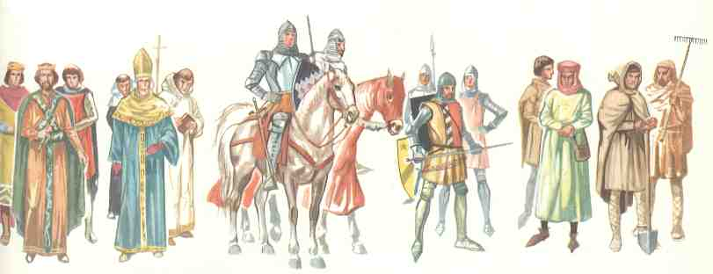
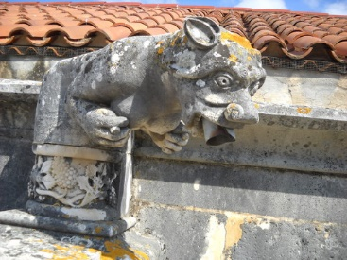
GÁRGULAS
E OS
SENHORES
FEUDAIS
Progressão Automática
Não Use o Mouse

Slide 2
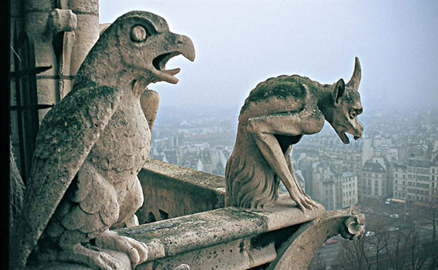
Gárgulas são desaguadouros, ou seja, a parte saliente das calhas e telhados que se destinam a escoar águas a certa distância da parede e que, especialmente na Idade Média, eram ornadas com figuras monstruosas.

Slide 3
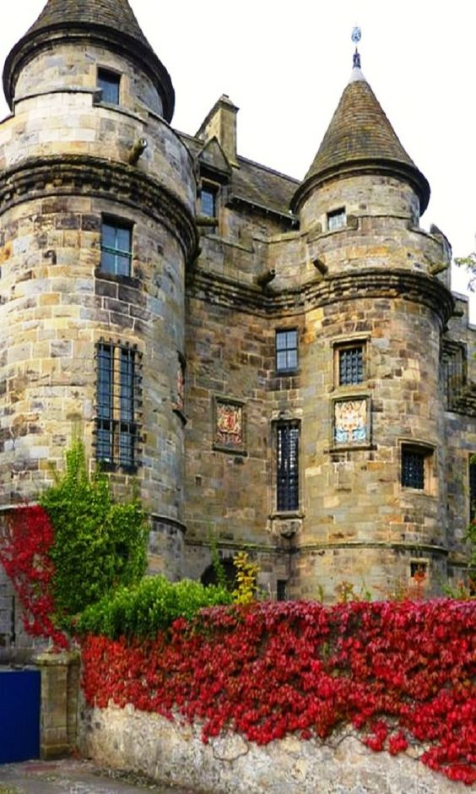
Acreditava-se que eram também guardiãs das catedrais e castelos e que, durante a noite, ganhavam vida, e, sob a ordem dos implacáveis detentores das terras, poderiam atacar as propriedades dos camponeses, que trabalhavam sob um regime de escravidão.

Slide 4
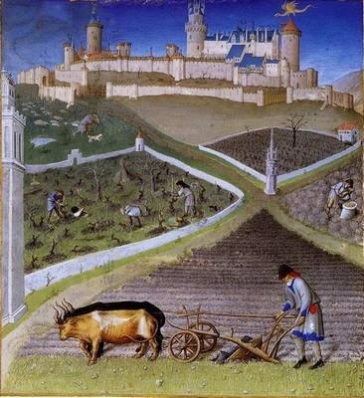
Para não ver suas plantações destruídas, contribuíam com uma parte de seu celeiro para não ver os cavaleiros dos senhores atacarem na calada da noite.

Slide 5
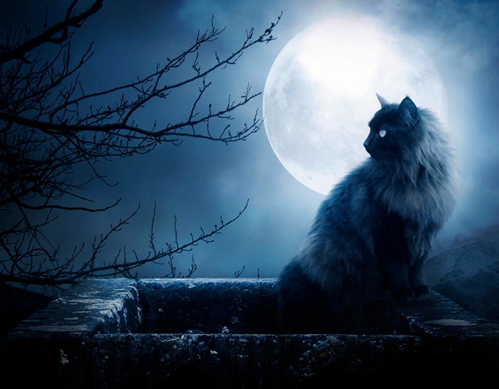
O poema construído logo abaixo conta uma situação em que os poderosos utilizavam dessa crença popular para intimidar e assustar os camponeses, obrigando-os a pagar tributos em forma de alimentos, colocando-os em situação de penúria.

Slide 6
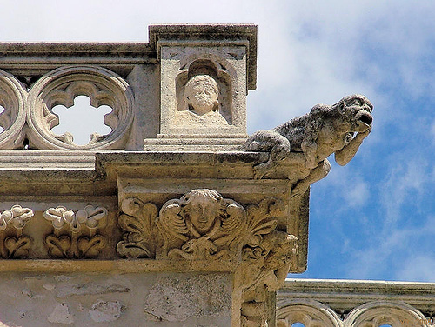
O PODER
E O MEDO

Slide 7
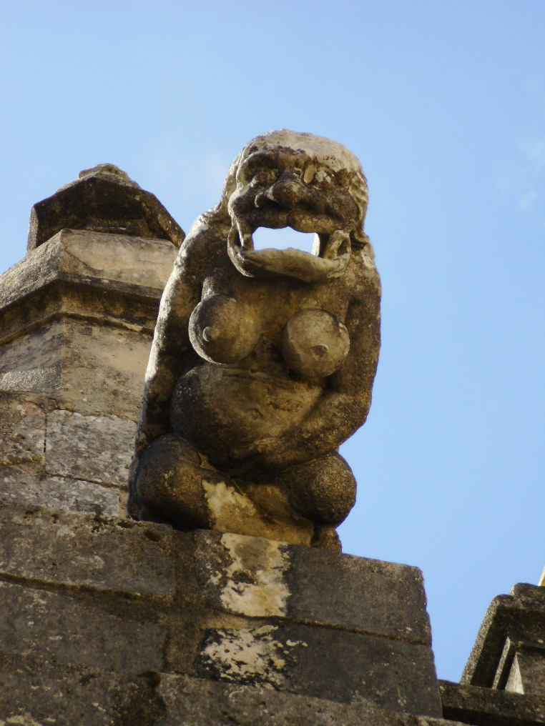
Encravadas nas muralhas seculares
Olhavam para o povo sofrido.

Slide 8
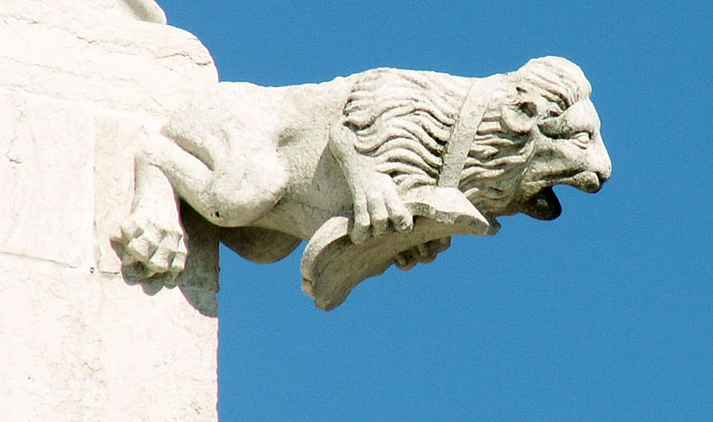
Sentinelas do poder e do tempo
Mistura de humanoide e dragão
Guardavam a entrada do castelo
Dos senhores feudais.

Slide 9
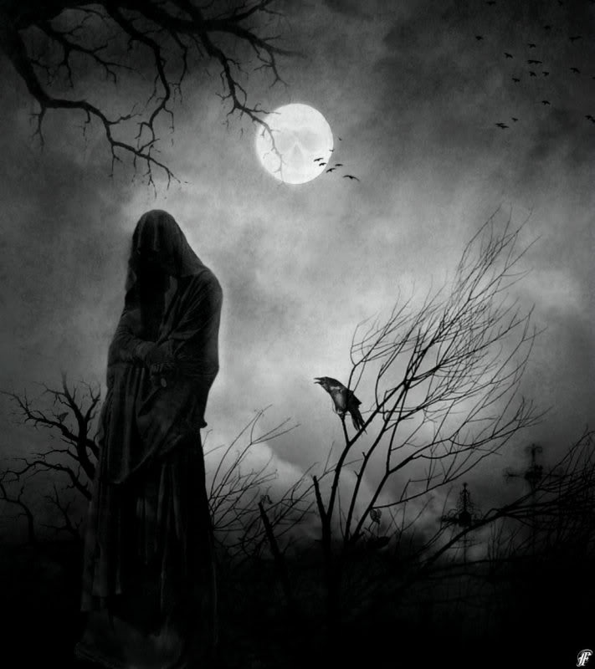
À noite ganhavam vida e voavam
Mostrando poder e assustando os camponeses nos vilarejos.

Slide 10
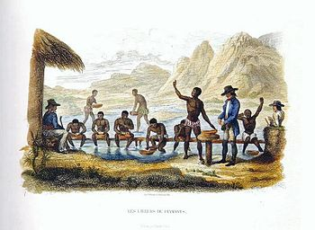
Que cumpriam com o pagamento de impostos
Levando mantimentos
Para o povo da corte viver na libertinagem.

Slide 11
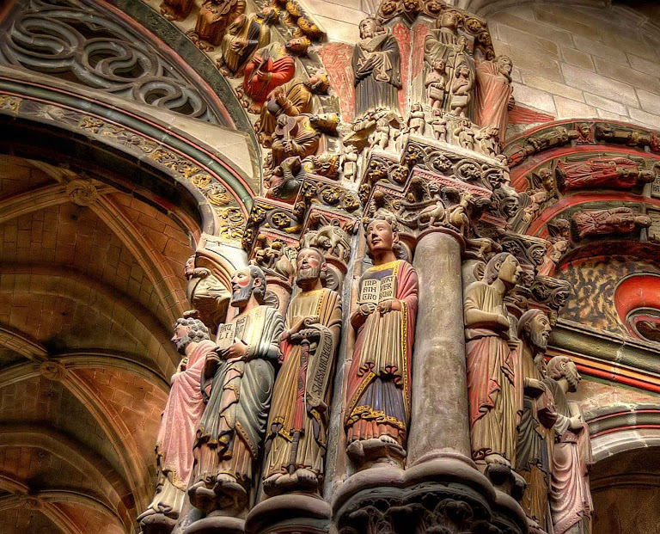
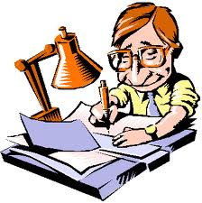
CRIAÇÃO / APRESENTAÇÃO
TONINHO VENDRAMINI
Arte / Sons
Acervo Pessoal
Músicas
Sound of Silence
I Need To Be In Love
Carpenters
QUALQUER SEMELHANÇA COM PESSOAS VIVAS OU MORTAS, TERÁ SIDO MERA COINCIDÊNCIA

